Slide 1
Edge Intelligence
WSN,2018

Slide 2
一、边缘计算概述
二、关键技术问题
CONTENTS
三、重要应用场景
四、实验仿真平台
五、参考文献书籍

Slide 3
一、边缘计算概述
涉及边缘计算的由来，定义，主要研究者，主要研究机构
开源组织。

Slide 4






发展历程
2014
欧洲ETSI成立移动边缘计算规范工作组[1]，基本思想把云计算平台从移动核心网络内部迁移到移动接入网边缘
2016
Mobile Edge Computing扩展到Multi-Access Edge Computing。
电信蜂窝网络延伸到无线接入网络，并列入美国自然科学基金项目申请指南
2013
IBM,Nokia Siemens共同推出一款计算平台，可在无线基站内部运行应用程序，相移动用户提供业务
2015
进展
2017
第一届雾与边缘计算学术会议，第一届边缘计算学术会议，均在美国举行。
企业届提出边缘智能服务器、边缘智能网关、边缘智能节点等概念

Slide 5
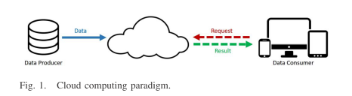
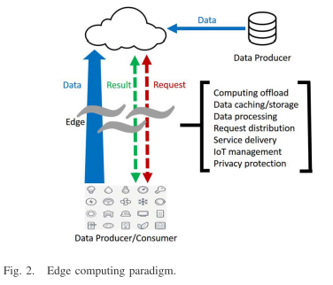
范例paradigm

Slide 6
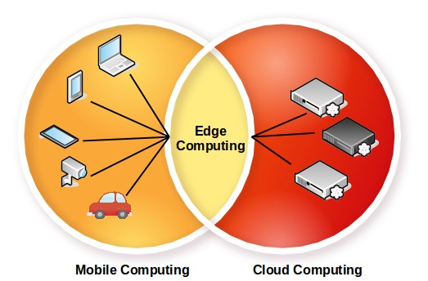
边缘计算：距离用户移动终端最近的无线接入网络内提供信息技术服务环境和云计算能力，以减少时延、提供网络运营效率、提高业务分发传送能力、优化用户体验。
边缘计算架构包括边缘设备、边缘云、远端云。
5G关键技术
定义

Slide 7
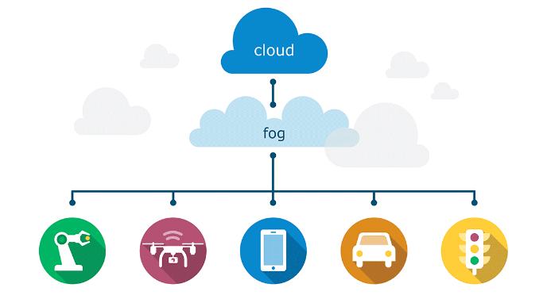
定义
雾计算的三个属性
1. 支持多个工业应用领域，部署或分发智能和服务到用户侧；
2. 云到物连续性；
3. 系统级;

Slide 8
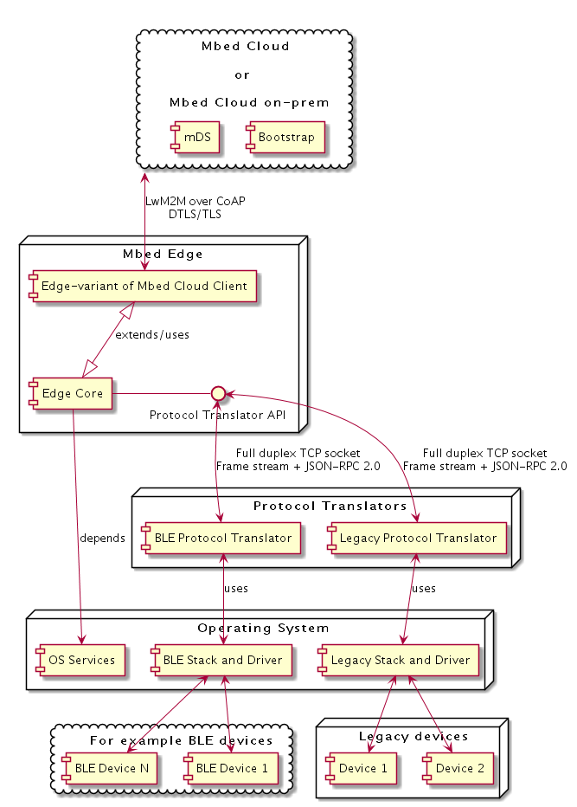
定义
ARM对边缘计算/边缘智能的理解

Slide 9
优势
边缘计算：
通过低时延极大改善用户体验；
通过边缘侧的云服务（eg.大数据分析）减少数据通信量；[3]
愿景：
所有边缘设备包括网关, WiFi接入点，基站，车辆，工业计算设备，通过开放和标准的机制，将计算能力提供给任意应用，设备，或者传感器等。

Slide 10
主要研究者
1 Mahadev Satyanarayanan,CMU professor
2 Weisong Shi, Wayne State University
3 Shangguang Wang,
4 Junshan Zhang, Arizona State University, Professor, IEEE Fellow
5 Qun Li, the College of William and Mary, Professor, IEEE Fellow
6 I-Hong Hou, Texas A&M university, Assistant Professor
7 Shiqiang Wang, IBM, Watson center
8 Xueshi Hou, Ph.D candidate at University of California, San Diego
9 Dawei Li, samsung research america
10 Liangzhen Lai, ARM

Slide 11
主要开源组织
欧洲电信标准化协会-多接入边缘计算
http://www.etsi.org/technologies-clusters/technologies/multi-access-edge-computing
开源边缘计算
http://openedgecomputing.org/

Slide 12
二、关键技术问题
涉及边缘云放置技术，计算卸载技术，服务迁移技术，群智协同技术
边缘路由技术

Slide 13
技术分支：基于迄今2018年2月为止的论文数据统计得到
边缘智能
计算卸载技术
服务迁移技术
边缘云放置技术
群智协同技术
关键使能技术：云与虚拟化、大容量服务器、网络技术、移动设备、弹性软件开发

Slide 14
技术分支
有关边缘计算的国际会议call for paper的topics
云计算相关
包括云与边缘云的交互，通信模式；
架构
包括边缘计算的蜂窝网络架构，硬件架构，软件架构，数据中心架构
安全
包括防篡改架构，边缘计算的安全和隐私，新的密码学方法；
服务
包括边缘计算的可靠性，服务可达性，服务质量，服务迁移，认证，流量计算，收费，负载均衡，关键/实时计算服务；
边缘计算的容器化，虚拟化，SDN，调度，存储，编程模型等
边缘计算的各类应用研究等。

Slide 15
技术分支
边缘云放置技术：边缘云服务器应该放在哪些位置并没有明确的定义
在用户资源需求和约束限制的前提下，达到提高资源利用率，减少网络时延等目的。
挑战：
放置位置对移动用户的访问时延产生重要影响；
放置位置对边缘云的资源利用率产生重大影响；
研究进展
[4]将移动用户请求分配给边缘云，以最小化移动用户和为用户提供服务的边缘云之间的平均访问时延。策略：问题规模小的时候，使用整数规划方法；问题规模大时，采用贪婪算法；
[5]用排队论设计一个新的多用户多边缘云系统模型，减少时延和平均排队时间；
[6]基于GPS大数据分析的自适应的边缘云放置问题，K均值聚类识别中心位置等

Slide 16
技术分支
计算卸载技术：为解决移动终端设备能耗问题，在云计算时代就已经有大量的研究人员进行这个方面的研究， 如MAUI和 CloneCloud。
主要研究卸载模型
1.研究协作的方式执行任务卸载；
2.对代码进行自动划分；
3.划分所带来的各类安全性问题；

Slide 17
技术分支
服务迁移技术：单个边缘云覆盖范围有限，终端用户频繁移动，导致边缘云服务质量的急剧下降或终端。
服务的无缝迁移，服务迁移时间开销最小化。如何把程序，数据和执行状态从一个边缘云迁移到另外一个边缘云，与虚拟机有很大的关系。
解决方案研究有
[7].基于决策过程的服务迁移，Follow Me云，解决成本和服务质量的矛盾，最大化期望收益；
[8].基于虚拟机切换的服务迁移，用户移动导致网络性能的显著退化；
[9] 利用分散的计算资源，采用分层思想构建服务迁移框架，以最小化服务迁移的总时间。
[10]预测机制提供最可能的未来成本序列及实际成本和预测成本的偏差上限，提出最优时间窗的概念。

Slide 18
技术分支
群智协同技术
当边缘云的工作负载过高时候，通过大量用户的相互协助来完成单个用户或者单个边缘云无法完成的任务。

Slide 19
技术分支
深度学习+边缘计算，或者在移动设备/边缘设备/嵌入式设备上的深度学习
[14][15][16]机器视觉已经取得了非常好的性能。但是在移动场景下的还有很多精度问题。自适应的移动目标识别框架，应该应用于移动场景。
《Hello Edge Keyword Spotting on Microcontrollers》
该论文是斯坦福大学和ARM公司在2018年2月发表的arxiv的论文
2018 Rethinking machine Learning Development and deployment for Edge Devices
SpinLight
FogLight

Slide 20
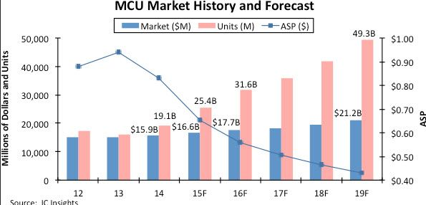
技术分支
Why the future of machine learning is tiny
1. MCU market history and forecast
2. Energy is the limiting factor

Slide 21
三、重要应用场景
涉及车辆网、增强现实、智能家居、医疗服务、公共安全

Slide 22
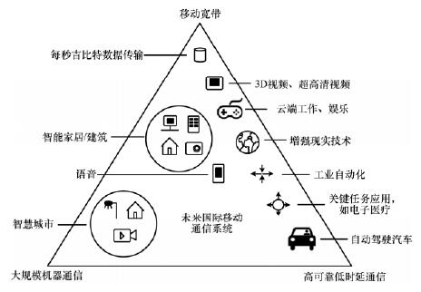
应用场景

Slide 23
应用场景
智能交通/车联网
智能家居
1
2
医疗服务，公共安全
增强现实
3
4
位置服务，视频编排及分析，基于无线感知的内容加速，基于应用感知的性能优化，物联网网关，边缘CDN，企业网应用，计算辅助

Slide 24












应用场景--垂直行业对边缘计算的需求
实时、灵活和软化的组网
IoT终端异构接入 超低时延网络 本地分流 本地网络优化
支持多物理层接口
支持多种工业协议
支持协议互转互通
工业控制苛刻的时延要 求（现场总线<10ms， 和运动控制<1ms）
实时逻辑判断和决策
大量传感器数据增加云 端压力，亟需本地预处 理进行过滤和分流
本地内部网络流量卸载
引入SDN技术提供本地 集中优化能力，支撑保 证时延承载，如SD-
TSN技术
智能、开放的网络平台
端到端的数据安全保障
多生态承载 分布式人工智能
网络攻击本地防御
开放平台承载碎片化IoT生态
灵活API和硬件资源调用
本地化高实时性的图像识别 等人工智能应用对本地计算 能力提出更高的要求
工业互联网抵御外部攻击需要实现从业务起 点到工业云平台的端到端保护
工业现场设备安全日志数据的收集与分析
业务可用性
软件定义机械
数据隐私与加密
工业应用的高可用性要求在 暂时无大网连接时，仍能使 用基本业务保证生产
PLC等工业控制实现远程编程
软件定义机械实现控制与执 行的分离，支撑柔性制造
数据隐私的保护需要从业务接入点实施
超边缘计算适应不同行业的多元化，不同等 级的数据加密要求

Slide 25




































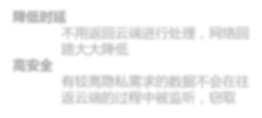


应用场景--边缘计算与云计算的关系
全局智能，本地决策（Global Intelligence, Local Decision，GILD）
需求
Cloud Training
Global intelligence(全局智能)
云端需要处理边缘收集的数据，进行可操作的 决策反馈，包括人工智能计算，其中
云端执行AI中的Training任务，从BEC节点接 收返回的数据，不断进行训练过程，并将训练 好的结果推送至BEC节点的特征库，此过程耗 时很高
人工智能算法中，分为Training和
Inference两个阶段，其中Training 任务复杂且耗时，Inference任务复 杂度相对较低
上传数据
更新特征库
BEC
数据处理
特征库
数据收集
控制器
优势
降低时延
不用返回云端进行处理，网络回 路大大降低
高安全
有较高隐私需求的数据不会在往 返云端的过程中被监听，窃取
Local decision(本地决策)
作出响应和决 策
BEC节点接收设备（传感器）等发送的数据， 进行处理，并将数据与现有的特征库进行匹配， 最后将结果或控制信令返回本地，此过程非常 迅速
设备
6

Slide 26






















































































应用场景--工业级实时操作系统
基于实时性操作系统的BEC管理架构
实时性操作系统架构
Real-time process | User space |  | Non Real- time process
Real-time task | Linux kernel |  | Non Real- time task
Hardware
BEC Management platform
Device Management
APP
management
Configuration
Edge Service1
Edge Service2
APP
APP
APP
APP
APP
APP
Trusted Linux Platform
Security
Virtualization
Real-time process
SoC
需求
极低时延
确定性时延
时钟同步
安全
保障网络传递数据包的时 延，很多场景下有极致的 低时延应用需求，例如工 厂中的协同制造
时延确定性，指网络中 的时延必须明确，特别 是交换机处抖动要保持 在一定范围
网络中各设备之间严格时 钟同步，误差控制在很小 范围内，不能有相位误差 和相位误差积累
自主访问控制 安全审计
抵御攻击
7

Slide 27
四、实验仿真平台
涉及Intel网络边缘虚拟化开发套件、iFogSim、JADE、OAI、OpenStack、Docker、OpenLTE

Slide 28
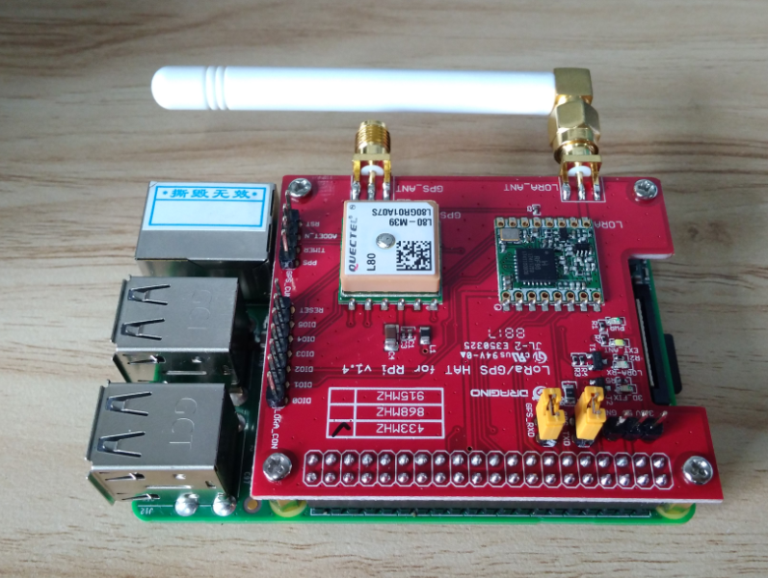
应用场景-lora网关

Slide 29
五、参考文献书籍

Slide 30
[1]YC Hu，M Patel，D Sabella，et al. Mobile Edge Computing A key technology towards 5G
[2]Shi W, Cao J, Zhang Q, et al. Edge Computing: Vision and Challenges[J]. IEEE Internet of Things Journal, 2016, 3(5):637-646.
[3]http://openedgecomputing.org/
[4]Xu Z, Liang W, Xu W, et al. Efficient Algorithms for Capacitated Cloudlet Placements[J]. IEEE Transactions on Parallel & Distributed Systems, 2016, 27(10):2866-2880.
[5]Jia M, Cao J, Liang W. Optimal Cloudlet Placement and User to Cloudlet Allocation in Wireless Metropolitan Area Networks[J]. IEEE Transactions on Cloud Computing, 2015, PP(99):1-1.
[6]Xiang H, Xu X, Zheng H, et al. An Adaptive Cloudlet Placement Method for Mobile Applications over GPS Big Data[C]// Global Communications Conference. IEEE, 2017:1-6.
[7]Taleb T, Ksentini A, Frangoudis P. Follow-Me Cloud: When Cloud Services Follow Mobile Users[J]. IEEE Transactions on Cloud Computing, 2016, PP(99):1-1.
[8]Bittencourt L F, Lopes M M, Petri I, et al. Towards Virtual Machine Migration in Fog Computing[C]// International Conference on P2p, Parallel, Grid, Cloud and Internet Computing. IEEE Computer Society, 2015:1-8.
[9]Machen A, Wang S, Leung K K, et al. Poster: Migrating Running Applications Across Mobile Edge Clouds[C]// MOBICOM. 2016.
[10]施巍松, 孙辉, 曹杰,等. 边缘计算:万物互联时代新型计算模型[J]. 计算机研究与发展, 2017, 54(5):907-924.
[11]http://www.tiaa.org.cn/xq.aspx?newsid=658&typeid=2,TIAA与ECC共同构建车联网边缘计算服务应用
[12]英伟达breaking new frontiers in robotics and edge compute with ai.pdf
[13]通用电气Edge-Computing-Driving-New-Outcomes from Intelligent Industrial Machines
[14]Li D, Salonidis T, Desai N V, et al. DeepCham: Collaborative Edge-Mediated Adaptive Deep Learning for Mobile Object Recognition[C]// Edge Computing. IEEE, 2016:64-76.
[15]Zeng X, Cao K, Zhang M. MobileDeepPill : A Small-Footprint Mobile Deep Learning System for Recognizing Unconstrained Pill Images[C]// International Conference on Mobile Systems, Applications, and Services. ACM, 2017:56-67.
[16]Mathur A, Bhattacharya S, Bhattacharya S, et al. DeepEye: Resource Efficient Local Execution of Multiple Deep Vision Models using Wearable Commodity Hardware[C]// International Conference on Mobile Systems, Applications, and Services. ACM, 2017:68-81.
[17]Huynh L N, Balan R K, Lee Y. Demo: DeepMon: Building Mobile GPU Deep Learning Models for Continuous Vision Applications[C]// International Conference on Mobile Systems, Applications, and Services. ACM, 2017:186-186.
[18]Hello Edge Keyword Spotting on Microcontrollers

Slide 31
THANKS

